Slide 1

SPOTKANIE INFORMACYJNE

Slide 2
Programu Rozwoju Organizacji Obywatelskich na lata 2018–2030 PROO ma na celu wsparcie rozwoju instytucjonalnego organizacji społeczeństwa obywatelskiego oraz zwiększenie udziału tych organizacji w życiu publicznym i upowszechnianiu demokratycznych norm obywatelskości
Cel szczegółowy 1. Wzrost zaangażowania obywateli i organizacji obywatelskich w życie publiczne
Cel szczegółowy 2. Wzmocnienie organizacji obywatelskich w wymiarze strategicznym
Cel szczegółowy 3. Poprawa stabilności finansowej organizacji obywatelskich
Ramy prawne PROO
Program Rozwoju Organizacji Obywatelskich na lata 2018–2030 przyjęty uchwałą nr 104/2018 Rady Ministrów
z dnia 7 sierpnia 2018 roku
Ustawa z dnia 15 września 2017 r. o Narodowym Instytucie Wolności – Centrum Rozwoju Społeczeństwa Obywatelskiego
Ustawa z dnia 19 listopada 2009 r. o grach hazardowych - art. 88a tworzy Fundusz Wspierania Rozwoju Społeczeństwa Obywatelskiego (środki te stanowią źródło finansowania realizacji Programu)
Rozporządzenie Przewodniczącego Komitetu do spraw Pożytku Publicznego z dnia 8 listopada 2018 r. w sprawie szczegółowych warunków uzyskiwania dofinansowania realizacji zadań z zakresu wspierania rozwoju społeczeństwa obywatelskiego, trybu składania wniosków oraz przekazywania środków z Funduszu Wspierania Rozwoju Społeczeństwa Obywatelskiego

Slide 3
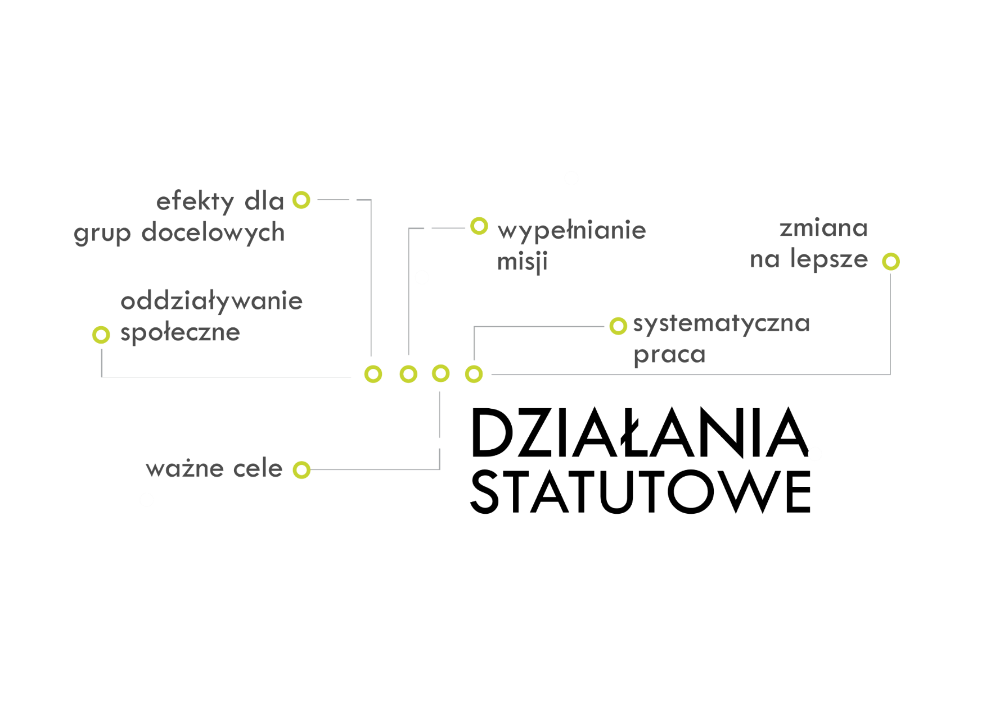
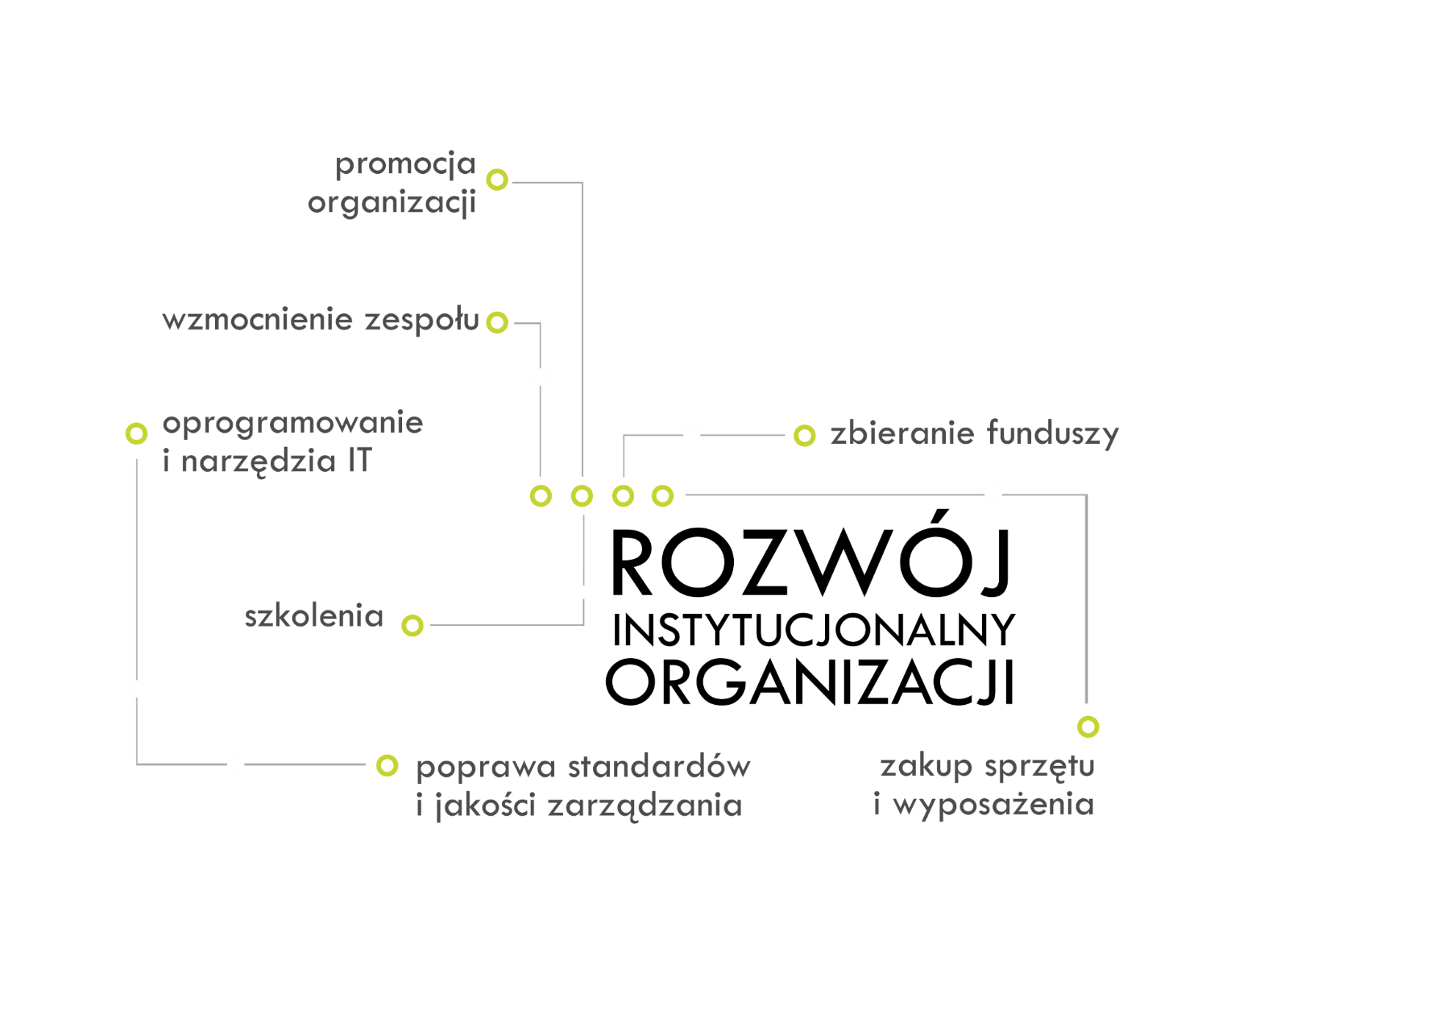

Slide 4
Priorytety PROO
Zrównoważony rozwój organizacyjny
1a. Wsparcie działań misyjnych i rozwoju instytucjonalnego
1b. Dotacje na wkład własny
Kapitały żelazne
2a. Dotacje operacyjne na wsparcie budowania początkowych kapitałów żelaznych
2b. Dofinansowanie początkowych kapitałów żelaznych
2c. Dofinansowanie rozbudowy kapitałów żelaznych
Rozwój instytucjonalny lokalnych organizacji strażniczych i mediów obywatelskich
Rozwój instytucjonalny think tanków obywatelskich
Wsparcie doraźne
Uwaga! Konkursy w ramach Priorytetów ogłaszane są odrębnie i są niezależne od siebie!

Slide 5
Priorytet Programu | Środki na realizację Programu w kolejnych latach w mln zł
 | 2018 | 2019 | 2020 | 2021 | 2022 | 2023 | 2024 | 2025 | 2026 | 2027 | 2028 | 2029 | 2030
Priorytet 1a Wsparcie działań misyjnych i rozwoju instytucjonalnego | 29,7 | 27,9 | 27,9 | 25,65 | 25,65 | 25,65 | 22,5 | 21,6 | 21,6 | 21,6 | 21,6 | 21,6 | 21,6
Priorytet 1b Dotacje na wkład własny | 0 | 1,8 | 1,8 | 1,8 | 1,8 | 1,8 | 1,8 | 1,8 | 1,8 | 1,8 | 1,8 | 1,8 | 1,8
Priorytet 2a Dotacje operacyjne na wsparcie budowy początkowych kapitałów żelaznych | 4,5 | 4,5 | 4,5 | 4,5 | 4,5 | 4,5 | 4,5 | 4,5 | 4,5 | 4,5 | 4,5 | 4,5 | 4,5
Priorytet 2b Dofinansowanie początkowych kapitałów żelaznych | 0 | 0 | 0 | 2,25 | 2,25 | 2,25 | 2,25 | 3,15 | 3,15 | 3,15 | 3,15 | 3,15 | 3,15
Priorytet 2c Dofinansowanie rozbudowy kapitałów żelaznych | 0 | 0 | 0 | 0 | 0 | 0 | 3,15 | 3,15 | 3,15 | 3,15 | 3,15 | 3,15 | 3,15
Priorytet 3 Rozwój instytucjonalny lokalnych organizacji strażniczych i mediów obywatelskich | 3,6 | 3,6 | 3,6 | 3,6 | 3,6 | 3,6 | 3,6 | 3,6 | 3,6 | 3,6 | 3,6 | 3,6 | 3,6
Priorytet 4 Rozwój instytucjonalny think tanków obywatelskich | 3,6 | 3,6 | 3,6 | 3,6 | 3,6 | 3,6 | 3,6 | 3,6 | 3,6 | 3,6 | 3,6 | 3,6 | 3,6
Priorytet 5 Wsparcie doraźne | 1,8 | 1,8 | 1,8 | 1,8 | 1,8 | 1,8 | 1,8 | 1,8 | 1,8 | 1,8 | 1,8 | 1,8 | 1,8
Priorytet 6 Pomoc techniczna | 1,8 | 1,8 | 1,8 | 1,8 | 1,8 | 1,8 | 1,8 | 1,8 | 1,8 | 1,8 | 1,8 | 1,8 | 1,8
Razem | 45 | 45 | 45 | 45 | 45 | 45 | 45 | 45 | 45 | 45 | 45 | 45 | 45
Łączna wartość środków przeznaczonych na realizację PROO wynosi 585 mln zł
(Fundusz Wspierania Rozwoju Społeczeństwa Obywatelskiego – 4% z dopłat do gier objętych monopolem państwa)

Slide 6
Beneficjenci PROO
Organizacje pozarządowe, o których mowa w art. 3 ust. 2 UoDPPiW, w tym w szczególności stowarzyszenia
(w tym stowarzyszenia zwykłe), związki stowarzyszeń, fundacje oraz jednostki terenowe organizacji pozarządowych posiadające osobowość prawną
Osoby prawne i jednostki organizacyjne działające na podstawie przepisów o stosunku Państwa do Kościoła Katolickiego w Rzeczypospolitej Polskiej, o stosunku Państwa do innych kościołów i związków wyznaniowych
oraz o gwarancjach wolności sumienia i wyznania, jeżeli ich cele statutowe obejmują prowadzenie działalności pożytku publicznego
Spółdzielnie socjalne
Spółki akcyjne i spółki z ograniczoną odpowiedzialnością oraz kluby sportowe będące spółkami działającymi
na podstawie przepisów ustawy z dnia 25 czerwca 2010 r. o sporcie (tj. Dz. U. z 2018 r. poz. 1263),
które nie działają w celu osiągnięcia zysku oraz przeznaczają całość dochodu na realizację celów statutowych
oraz nie przeznaczają zysku do podziału między swoich udziałowców, akcjonariuszy i pracowników
Dodatkowe kryteria udziału
Priorytet 3 i Priorytet 4 Programu PROO dedykowane są organizacjom, których dotychczasowa działalność pozwala na zakwalifikowanie ich jako media obywatelskie, organizacje strażnicze, think tanki

Slide 7
Grupa partnerska
Grupa partnerska może być tworzona przez Wnioskodawcę oraz inne podmioty uprawnione do udziału w konkursie lub podmioty nieuprawnione do udziału w Konkursie w celu współpracy przy realizacji działań przedstawionych
we wniosku
Niedozwolone są przepływy finansowe do partnerów, którymi są podmioty nieuprawnione do udziału w konkursie
Organizacja, która złożyła wniosek jako lider grupy partnerskiej może być również członkiem nie więcej niż dwóch grup partnerskich
Lider grupy partnerskiej
Podmiot uprawniony do udziału w konkursie
Reprezentuje grupę na zewnątrz
Ponosi całkowitą odpowiedzialność (także finansową) za osiągnięcie zakładanych rezultatów zadania i rozliczenie dotacji
W ramach Priorytetu 5 „Wsparcie doraźne” nie można składać wniosków w grupach partnerskich!

Slide 8
Limit wniosków w Konkursach
W ramach danego Konkursu (P1a, P3, P4) uprawniona organizacja może złożyć jeden wniosek
Limit ten dotyczy zarówno organizacji składających wniosek samodzielnie, jak i organizacji składających wniosek jako lider grupy partnerskiej, z zastrzeżeniem, że:
  złożenie wniosku przez organizację, która występuje jako lider grupy partnerskiej wyczerpuje limit wniosków
  złożenie wniosku przez organizację, która występuje jako samodzielny Wnioskodawca wyczerpuje limit wniosków
  organizacja, która złożyła wniosek samodzielnie może być również członkiem innych grup partnerskich
  organizacja, która złożyła wniosek jako lider grupy partnerskiej może być również członkiem nie więcej niż dwóch grup partnerskich
W ramach Priorytetu 5 uprawniona organizacja może złożyć w ramach danej edycji:
  jeden wniosek w ramach schematu „POMOC DORAŹNA”
  jeden wniosek w ramach schematu „ŻYCIE PUBLICZNE”

Slide 9
Koszty kwalifikowalne
Kryterium dla kwalifikowalności wydatków będzie ich bezpośredni związek ze specyfiką prowadzonej działalności statutowej, a także koncepcją rozwoju organizacji w ramach zadania, na realizację którego została udzielona dotacja.
Wydatki w ramach wykonywania zadania są kwalifikowalne, jeżeli są:
niezbędne dla realizacji celów statutowych organizacji i jej rozwoju instytucjonalnego
racjonalne, celowe i efektywne
zostały faktycznie poniesione w okresie wskazanym w umowie
udokumentowane
zgodne z odrębnymi przepisami prawa powszechnie obowiązującego
W ramach kwoty dotacji mogą znaleźć się koszty inwestycji, racjonalnie zaplanowane w odniesieniu do działalności misyjnej i rozwoju instytucjonalnego organizacji.
Dopuszczalne jest wydatkowanie środków poza granicami kraju.

Slide 10
Kryteria oceny merytorycznej (uproszczony schemat)
Diagnoza potrzeb (organizacja
i interesariusze)
Plan działań
(co chcemy zrobić)
Rezultaty (wpływ na organizację
i interesariuszy)
Wykonalność (zasoby, doświadczenie)
Adekwatność budżetu
do działań
Ocena każdego z kryteriów uwzględnia analizę wniosku jako całości
Kluczowa dla oceny jest koncepcja organizacji rozumianej jako całość
W odniesieniu do każdego kryterium należy uwzględniać powiązanie rozwoju instytucjonalnego
z działalnością misyjną (wpływem na realizację celów statutowych)
W ramach PROO nie są finansowane projekty (konkretne wyodrębnione przedsięwzięcia) tylko programy
rozwoju i wzmacniania organizacji obywatelskich

Slide 11
Zasady rozliczenia przez rezultaty
Priorytet 1, 2, 3 i 4
Zrealizowane działania | Realizacja wskaźników rezultatu (średnia % arytmetyczna wszystkich wskaźników) | Dotacja
Wszystkie | 100%-80% | Rozliczona
Wszystkie | 80%-50% | NIW dokonuje analizy, której celem jest ustalenie możliwej do rozliczenia kwoty dotacji - pod uwagę brany jest stosunek wartości dotacji do osiągniętych wskaźników rezultatu (średniej arytmetycznej wszystkich zaplanowanych do osiągnięcia wartości wskaźników w danym okresie rozliczeniowym)
Wszystkie | poniżej 50% | NIW określa wysokość kwoty dotacji do zwrotu
Nie wszystkie | powyżej 50% | NIW określa wysokość kwoty dotacji do zwrotu
Nie wszystkie | poniżej 50% | NIW określa wysokość kwoty dotacji do zwrotu
Priorytet 5
W przypadku, gdy nie wszystkie zaplanowane działania zostały zrealizowane, NIW dokonuje analizy, której celem jest ustalenie możliwej do rozliczenia kwoty dotacji, a Dyrektor określa ewentualną wysokość kwoty dotacji do zwrotu

Slide 12
Priorytet 1a
Wsparcie działań misyjnych
i rozwoju instytucjonalnego

Slide 13
Przedmiot konkursu – czyli na co można otrzymać dotację?
Wspieranie działań statutowych organizacji sektora pozarządowego
Wspieranie rozwoju instytucjonalnego organizacji pozarządowych, w tym: budowanie stabilnych podstaw
ich dalszego funkcjonowania, tworzenie perspektywicznych planów działania i finansowania,
podnoszenie standardów pracy i zarządzania organizacją
Wspieranie rozwoju porozumień organizacji, platform współpracy, reprezentacji środowisk organizacji sektora pozarządowego
Dotacja może zostać przyznana na realizację działań misyjnych oraz wzmocnienie instytucjonalne Beneficjenta

Slide 14
Nabór wniosków
Wnioski w ramach otwartego konkursu dotacyjnego składane będą w dwóch etapach:
nabór wniosków wstępnych
nabór wniosków pełnych rozpocznie się w dniu publikacji listy Wnioskodawców, których wnioski wstępne zostały ocenione najwyżej
Do drugiego etapu Konkursu (wnioski pełne) zostają zakwalifikowane najwyżej ocenione wnioski wstępne, które uzyskały pozytywną ocenę merytoryczną i których suma wnioskowanych kwot dofinansowania nie przekracza dwukrotności kwoty przeznaczonej na finansowanie w ramach Konkursu Edycja 2020 r.
Wnioski składane będą wyłącznie za pomocą Generatora Wniosków, dostępnego pod adresem: https://generator.niw.gov.pl/

Slide 15
Termin realizacji zadań i okresy finansowania
Okres realizacji działań:
Minimalny okres realizacji działań zaplanowanych we wniosku wynosi 24 miesiące (2 lata)
Maksymalny okres realizacji działań zaplanowanych we wniosku wynosi 36 miesięcy (3 lata)
Okresy finansowania:
od dnia 1 stycznia 2020 r. do dnia 31 grudnia 2020 r.
od dnia 1 stycznia 2021 r. do dnia 31 grudnia 2021 r.
od dnia 1 stycznia 2022 r. do dnia 31 grudnia 2022 r., jeśli dotyczy
Dotacja będzie przekazywana w formie transz obejmujących wydatki zaplanowane na kolejne lata realizacji działań
Pierwsza transza zostanie przekazana w terminie 21 dni od dnia podpisania Umowy, kolejne transze w terminie
do 21 dni od dnia zatwierdzenia przez NIW sprawozdania cząstkowego z realizacji zadania za dany rok
Przekazanie całości środków finansowych w ramach rocznej transzy dotacji odbywa się jednorazowo, w formie przelewu na rachunek bankowy Beneficjenta wskazany w Umowie

Slide 16
Wysokość dotacji udzielanej w ramach konkursu i wkład własny
Wysokość dotacji:
  Minimalnie: 100 tys. zł
  Maksymalnie: 700 tys. zł
Brak wskazań jaką kwotę dotacji należy wydatkować w poszczególnych latach realizacji zadania
Nie przewiduje się wniesienia wkładu własnego w ramach konkursu

Slide 17
Wniosek wstępny – co wypełnić?
CZĘŚĆ A WNIOSKU – DANE WNIOSKODAWCY
CZĘŚĆ B WNIOSKU – INFORMACJE O ZADANIU
  Tytuł zadania
  Działalność Wnioskodawcy
  Problemy i potrzeby Wnioskodawcy
  Okres realizacji zadania
  Działania
  Wnioskowana kwota dotacji
  Podsumowanie planu działań misyjnych i rozwoju instytucjonalnego
Uwaga! Do wniosku nie dodaje się załączników.

Slide 18
Wniosek wstępny – część B – informacje o zadaniu
Zakres informacji:
  Tytuł zadania
  Działalność Wnioskodawcy – w tym punkcie należy najważniejsze cele określone w statucie organizacji, opisać przedmiot działalności organizacji, adresatów działań organizacji i formy ich realizacji, historię rozwoju organizacji, a także działania podejmowane obecnie, dotychczasowe sukcesy organizacji, zasięg działalności, partnerów, darczyńców, podmioty współpracujące
  Problemy i potrzeby Wnioskodawcy – w tym punkcie należy opisać kluczowe problemy oraz potrzeby organizacji zarówno w odniesieniu do działalności programowej jak i rozwoju instytucjonalnego. Istotne jest wyselekcjonowanie najważniejszych ograniczeń dla rozwoju organizacji, takich które mają znaczenie strategiczne z punktu widzenia celów statutowych. Diagnoza problemów i potrzeb powinna być wiarygodna i opierać się na wiarygodnych danych
  Okres realizacji zadania – okres realizacji zadania nie może być krótszy niż 24 miesiące i dłuższy niż 36 miesięcy

Slide 19
Wniosek wstępny – część B – informacje o zadaniu
Zakres informacji:
  Działania – w tym punkcie należy zwięźle opisać jakie działania zostaną podjęte w ramach wykorzystania dotacji. Działania należy odnieść do zdefiniowanych wcześniej problemów i potrzeb. Wnioskodawca powinien wyjaśnić w jaki sposób wsparcie instytucjonalne wpłynie na realizację celów statutowych organizacji. Zaplanowane we wniosku działania powinny być zgodne z celami PROO
  Wnioskowana kwota dotacji – w tym punkcie należy wskazać całkowity budżet działań, które mają być sfinansowane ze środków dotacji
  Podsumowanie planu działań misyjnych i rozwoju – w tym punkcie należy opisać wizję zmiany, jaka nastąpi w organizacji w wyniku wykorzystania wsparcia w ramach dotacji, z zastrzeżeniem, że rozwój instytucjonalny nie stanowi wartości samoistnej, lecz ma wzmocnić organizację tak, aby bardziej skutecznie i efektywnie realizowała działalność misyjną. Należy również wykazać, że nie ma możliwości sfinansowania działań prowadzonych do zaspokojenia wskazanych wcześnie potrzeb (rozwiązania problemów) z innych źródeł

Slide 20
Wniosek pełny – co wypełnić?
CZĘŚĆ A WNIOSKU – DANE WNIOSKODAWCY
CZĘŚĆ B WNIOSKU – INFORMACJE O WNIOSKODAWCY
  Wnioskodawca – opis działalności
  Zasoby Wnioskodawcy
  Problemy i potrzeby Wnioskodawcy
  CZĘŚĆ C WNIOSKU – INFORMACJE O ZADANIU
  Tytuł
  Okres realizacji działań
  Działania i ich uzasadnienie
  Rezultaty
  Wskaźniki rezultatu
  Zarządzanie realizacją zaplanowanych działań
  Promocja wsparcia udzielonego w ramach PROO
  CZĘŚĆ D WNIOSKU – BUDŻET ZADANIA
  Budżet i Uwagi

Slide 21
Wniosek pełny – część B – informacje o wnioskodawcy
Zakres informacji:
  Opis działalności – w tym punkcie należy opisać przedmiot działalności organizacji, adresatów działań organizacji i formy ich realizacji, historię rozwoju organizacji, a także działania podejmowane obecnie, dotychczasowe sukcesy organizacji, zasięg działalności, partnerów, darczyńców, podmioty współpracujące
  Zasoby – w tym punkcie należy opisać zasoby (potencjał) organizacji w wymiarze instytucjonalnym, organizacyjnym i programowym w podziale na zasoby materialne, ludzkie, finansowe, doświadczenie gwarantujące skuteczną realizację zaplanowanych działań
  Problemy i potrzeby – w tym punkcie należy opisać kluczowe problemy oraz potrzeby organizacji zarówno w odniesieniu do działalności programowej jak i rozwoju instytucjonalnego. Istotne jest wyselekcjonowanie najważniejszych ograniczeń dla rozwoju organizacji, takich które mają znaczenie strategiczne z punktu widzenia celów statutowych. Diagnoza problemów i potrzeb powinna być wiarygodna i opierać się na wiarygodnych danych
  Uwaga! W przypadku grupy partnerskiej opis powinien dotyczyć wszystkich członków grupy partnerskiej, ze szczególnym uwzględnieniem lidera.

Slide 22
Wniosek pełny – część C – informacje o zadaniu
  Zakres informacji:
Tytuł
Okres realizacji działań
Działania i ich uzasadnienie – w tym punkcie należy wskazać nazwę, opis, uzasadnienie potrzeby i termin realizacji działania. Działania powinny być zgodne z celami programu, obejmować realizację celów statutowych organizacji, a także dotyczyć rozwoju instytucjonalnego w zakresie służącym podniesieniu jakości działania i zarządzania organizacją, różnicowaniu źródeł finansowania, itp.
Rezultaty – w tym punkcie należy opisać bezpośrednie efekty realizacji poszczególnych działań. Rezultaty mogą mieć charakter ilościowy lub jakościowy, powinny być konkretne i realne do osiągnięcia, adekwatne do planowanych działań i zakładanych nakładów. Rezultaty opisują wpływ, jaki działania finansowane ze środków dotacji będą mieć na realizację działań misyjnych (celów statutowych) w powiązaniu ze wzmocnieniem potencjału instytucjonalnego organizacji
Wskaźniki rezultatu – w tym punkcie należy wskazać nazwę, jednostkę, wartość bazową i docelową wskaźnika. Wskaźniki powinny być mierzalne i powalać na ocenę poziomu osiągnięcia rezultatów. Każde zaplanowane działanie musi mieć swój rezultat. Prawidłowe zdefiniowanie wskaźników jest kluczowe z punktu widzenia oceny wniosku i rozliczenia dotacji

Slide 23
Wniosek pełny – część C – informacje o zadaniu
  Zakres informacji:
  Zarządzanie realizacją zaplanowanych działań – w tym punkcie należy opisać metody zarządzania realizacją zaplanowanych działań, w tym sposób podejmowania decyzji, sposób zapewnienia jakości realizowanych działań, monitorowania postępów, działań, wskaźników i budżetu. Wnioskodawca powinien również dokonać analizy głównych ryzyk związanych z realizacją wniosku
  Promocja wsparcia udzielonego w ramach PROO – w tym punkcie należy opisać sposób promowane będzie wsparcie uzyskane w ramach dotacji udzielonej ze środków PROO. Zalecane jest, by o wsparciu w ramach programu możliwie szeroko informować opinię publiczną, interesariuszy działań misyjnych itp. W tym celu konieczne jest też właściwe, zgodne z regulaminem konkursu, rozpowszechnianie informacji o źródle wsparcia w ramach dotacji oraz podmiocie udzielającym dotacji

Slide 24
Wniosek pełny – część D – budżet zadania
Zakres informacji:
  Nazwa wydatku
  Wskazanie działania, którego dotyczy wydatek
  Wskazanie podmiotu ponoszącego wydatek (w przypadku, gdy zadanie będzie realizowane w grupie partnerskiej)
  Kwota wydatku
  Uzasadnienie wydatku
  Uwagi – w tym polu należy zawrzeć informacje, które mogą być pomocne podczas oceny merytorycznej wniosku (np. sposób kalkulacji wartości wydatków, parametry techniczne sprzętu, informacje o formach zatrudnienia itp.)
  Uwaga! Budżet powinien dotyczyć wyłącznie środków pochodzących z PROO.

Slide 25
Priorytet 2
Kapitały żelazne

Slide 26

Priorytet 2. Kapitały żelazne
Priorytet zakłada wsparcie rozwoju instytucjonalnego organizacji społeczeństwa obywatelskiego poprzez poprawę stabilności finansowej organizacji obywatelskich w wyniku budowania kapitałów żelaznych
Przeznaczenie dotacji
Priorytet 2a. Wsparcie budowania początkowych kapitałów żelaznych (dotacje operacyjne)
Priorytet 2b. Tworzenie początkowych kapitałów żelaznych
Priorytet 2c. Wsparcie rozbudowy kapitałów żelaznych
Zaplanowana została możliwość dokapitalizowania zarówno kapitałów żelaznych utworzonych w wyniku wsparcia w ramach Programu, jak również takich, które zostały zbudowane przy wykorzystaniu innych źródeł finansowania.
Planowane uruchomienie priorytetu 2a. w bieżącym roku, środki będą mogły zostać przeznaczone na budowę
zaplecza organizacyjnego i opracowanie strategii utworzenia kapitału żelaznego

Slide 27
Priorytet 3
Rozwój instytucjonalny
lokalnych organizacji strażniczych
i mediów obywatelskich

Slide 28
W ramach Konkursu o dotacje mogą ubiegać się wyłącznie następujące kategorie organizacji obywatelskich:
media obywatelskie – tj. organizacje prowadzące regularną działalność polegającą na publikowaniu treści ważnych
z punktu widzenia:
  społeczności lokalnej lub regionalnej, a dominujący obszar tematyczny obejmuje poziom lokalny lub regionalny
  wyodrębnionych grup społecznych lub branż
organizacje strażnicze – tj. organizacje, których celem jest obywatelska kontrola działań władz publicznych lub instytucji prywatnych oraz które systematycznie monitorują procesy legislacyjne, rzetelność, uczciwość i sprawność władz, a także wywieranie wpływu na rzecz osiągnięcia zmian w odniesieniu do zdiagnozowanych problemów w sferze publicznej, przy zachowaniu stałej dbałości o dokumentowanie i upowszechnianie informacji o prowadzonej działalności

Slide 29
Przedmiot konkursu – czyli na co można otrzymać dotację?
Wspieranie działań statutowych organizacji strażniczych i mediów obywatelskich, głównie działających lokalnie
Wspieranie rozwoju instytucjonalnego tych organizacji w tym: budowanie stabilnych podstaw ich dalszego funkcjonowania, tworzenie perspektywicznych planów działania i finansowania, podnoszenie standardów pracy i zarządzania organizacją
Wspieranie rozwoju porozumień organizacji, platform współpracy, reprezentacji środowisk organizacji sektora pozarządowego
Dotacja może zostać przyznana na realizację działań misyjnych ORAZ wzmocnienie instytucjonalne Beneficjenta.
Termin i sposób naboru wniosków
Wnioski w ramach otwartego konkursu dotacyjnego będą składane jednoetapowo (nie ma wniosku wstępnego)
Wnioski składane będą wyłącznie za pomocą Generatora Wniosków, dostępnego pod adresem: https://generator.niw.gov.pl/

Slide 30
Termin realizacji zadań i okresy finansowania
Maksymalny okres realizacji działań zaplanowanych we wniosku wynosi 2 lata (24 miesiące).
Termin realizacji zadania dzieli się na okresy finansowania:
  od dnia 1 stycznia 2020 r. do dnia 31 grudnia 2020 r.
  od dnia 1 stycznia 2021 r. do dnia 31 grudnia 2021 r., jeśli dotyczy
Dotacja będzie przekazywana w formie transz obejmujących wydatki zaplanowane na kolejne lata realizacji działań.
  Pierwsza transza zostanie przekazana w terminie 21 dni od dnia podpisania Umowy, kolejne transze w terminie
  do 21 dni od dnia zatwierdzenia przez NIW sprawozdania cząstkowego z realizacji zadania za dany rok
  Przekazanie całości środków finansowych w ramach rocznej transzy dotacji odbywa się jednorazowo, w formie przelewu na rachunek bankowy Beneficjenta wskazany w Umowie
Wysokość dotacji udzielanej w ramach konkursu i wkład własny
W ramach niniejszego Konkursu można ubiegać się o dotację w wysokości od 20 do 200 tys. zł
Brak wskazań jaką kwotę dotacji należy wydatkować w poszczególnych latach realizacji zadania.
Nie przewiduje się wniesienia wkładu własnego w ramach konkursu.

Slide 31
Wniosek – co wypełnić?
CZĘŚĆ A WNIOSKU – DANE WNIOSKODAWCY
CZĘŚĆ B WNIOSKU – INFORMACJE O WNIOSKODAWCY
  Wnioskodawca – opis działalności
  Zasoby Wnioskodawcy
  Problemy i potrzeby Wnioskodawcy
  CZĘŚĆ C WNIOSKU – INFORMACJE O ZADANIU
  Tytuł
  Okres realizacji działań
  Działania i ich uzasadnienie
  Rezultaty
  Wskaźniki rezultatu
  Zarządzanie realizacją zaplanowanych działań
  Promocja wsparcia udzielonego w ramach PROO
  CZĘŚĆ D WNIOSKU – BUDŻET ZADANIA
  Budżet i Uwagi

Slide 32
Wniosek – najważniejsze różnice pomiędzy priorytetami 1a i 3
Zwróć uwagę na:
  Opis działalności – w tym punkcie należy opisać również działalność w zakresie lokalnych mediów obywatelskich lub organizacji strażniczych
  Zasoby Wnioskodawcy – w tym punkcie należy opisać również zasoby odnoszące się do specyfiki prowadzonej działalności (media obywatelskie i organizacje strażnicze)
  Okres realizacji działań – okres realizacji działań nie może być dłuższy niż 24 miesiące
  Rezultaty – w tym punkcie należy opisać również wpływ, jaki działania finansowane ze środków dotacji będą mieć na realizację działań misyjnych (celów statutowych) w odniesieniu do mediów obywatelskich i organizacji strażniczych, w powiązaniu ze wzmocnieniem potencjału instytucjonalnego organizacji
  Budżet – wartość dotacji musi mieścić się w przedziale od 20 tys. zł do 200 tys. zł

Slide 33
Priorytet 4
Rozwój instytucjonalny
think tanków obywatelskich

Slide 34
W ramach Konkursu o dotacje mogą ubiegać się wyłącznie think tanki obywatelskie
Think tanki definiowane są jako organizacje, które opracowują badania, analizy i opinie związane ze sprawami krajowymi lub międzynarodowymi w celu wspierania procesów podejmowania strategicznych decyzji lub przyjmowania rozwiązań i regulacji
Przedmiot konkursu – czyli na co można otrzymać dotację?
Wspieranie działań statutowych organizacji sektora pozarządowego działających jako środki analityczne i eksperckie
Wspieranie rozwoju instytucjonalnego tych organizacji, w tym: budowanie stabilnych podstaw ich dalszego funkcjonowania, tworzenie perspektywicznych planów działania i finansowania, podnoszenie standardów pracy i zarządzania organizacją
Wspieranie rozwoju porozumień organizacji, platform współpracy, reprezentacji środowisk pozarządowych
Dotacja może zostać przyznana na realizację działań misyjnych ORAZ wzmocnienie instytucjonalne Beneficjenta
Wysokość dotacji udzielanej w ramach konkursu i wkład własny
W ramach niniejszego Konkursu można ubiegać się o dotację w wysokości do 300 tys. zł
Nie przewiduje się wniesienia wkładu własnego w ramach konkursu

Slide 35
Termin i sposób naboru wniosków
Konkurs jednoetapowy (tylko wnioski pełne)
Wnioski składane za pomocą Generatora Wniosków, dostępnego pod adresem: https://generator.niw.gov.pl/
Termin realizacji zadań i okresy finansowania
Maksymalny okres realizacji działań zaplanowanych we wniosku wynosi 2 lata (24 miesiące)
Termin realizacji zadania dzieli się na okresy finansowania:
  od 1 stycznia 2020 r. do 31 grudnia 2020 r.
  od 1 stycznia 2021 r. do 31 grudnia 2021 r., jeśli dotyczy
Dotacja będzie przekazywana w formie transz obejmujących wydatki zaplanowane na kolejne lata realizacji działań:
  Pierwsza transza zostanie przekazana w terminie 21 dni od dnia podpisania Umowy, kolejne transze w terminie
  do 21 dni od dnia zatwierdzenia przez NIW sprawozdania cząstkowego z realizacji zadania za dany rok
  Przekazanie całości środków finansowych w ramach rocznej transzy dotacji odbywa się jednorazowo,
  w formie przelewu na rachunek bankowy Beneficjenta wskazany w Umowie

Slide 36
Wniosek – co wypełnić?
CZĘŚĆ A WNIOSKU – DANE WNIOSKODAWCY
CZĘŚĆ B WNIOSKU – INFORMACJE O WNIOSKODAWCY
  Wnioskodawca – opis działalności
  Zasoby Wnioskodawcy
  Problemy i potrzeby Wnioskodawcy
  CZĘŚĆ C WNIOSKU – INFORMACJE O ZADANIU
  Tytuł
  Okres realizacji działań
  Działania i ich uzasadnienie
  Rezultaty
  Wskaźniki rezultatu
  Zarządzanie realizacją zaplanowanych działań
  Promocja wsparcia udzielonego w ramach PROO
  CZĘŚĆ D WNIOSKU – BUDŻET ZADANIA
  Budżet i Uwagi

Slide 37
Wniosek – najważniejsze różnice pomiędzy priorytetami 1a i 4
Zwróć uwagę na:
  Opis działalności – w tym punkcie należy również odnieść się do działalności organizacji, w zakresie analiz/raportów/opracowań przygotowanych w okresie dwóch ostatnich lat. Wnioskodawca powinien określić także wpływ dotychczasowej działalności prowadzonej przez Wnioskodawcę na procesy decyzyjne w sferze publicznej
  Zasoby Wnioskodawcy – w tym punkcie należy scharakteryzować również zasoby organizacji odnoszące się do specyfiki prowadzonej działalności, m.in. zespół ekspertów, którzy współpracują z Wnioskodawcą w sposób stały
  Problemy i potrzeby Wnioskodawcy – istotne jest wyselekcjonowanie najważniejszych ograniczeń dla rozwoju organizacji, w tym w zakresie odnoszącym się do działalności merytorycznej i upowszechniania wyników działalności merytorycznej oraz wpływu na procesy stanowienia i realizacji polityk publicznych
  Okres realizacji działań – okres realizacji działań nie może być dłuższy niż 24 miesiące
  Rezultaty – w tym punkcie należy opisać również planowane zwiększenie zasięgu, skali i skuteczności oddziaływania realizowanej działalności merytorycznej
  Budżet – wartość dotacji nie może być większa niż 300 tys. zł

Slide 38
Priorytet 5
Wsparcie doraźne

Slide 39
Przedmiot konkursu – czyli na co można otrzymać dotację?
Dotacje udzielane w ramach Priorytetu 5 będą przeznaczone wyłącznie na:
pokrycie wydatków wynikających z nagłych potrzeb organizacji powstałych w wyniku wystąpienia nieprzewidzianych sytuacji i zdarzeń mogących mieć istotny wpływ na skuteczność działania organizacji i realizacji jej celów statutowych (np. awarii sprzętu, zniszczeń obiektów, innych zdarzeń losowych) – POMOC DORAŹNA
pokrycie kosztów uczestnictwa przedstawicieli organizacji w wydarzeniach z życia publicznego o charakterze ogólnopolskim, ponadregionalnym, a także międzynarodowym, istotnych zarówno z punktu widzenia sektora pozarządowego lub związanych z branżą, w której działa dana organizacja – ŻYCIE PUBLICZNE

Slide 40
Termin i sposób naboru wniosków
Wnioski w ramach otwartego konkursu dotacyjnego składane będą w uproszczonej procedurze „szybka ścieżka”
Nabór wniosków będzie prowadzony w trybie ciągłym
Wnioski składane za pomocą Generatora Wniosków, dostępnego pod adresem: https://generator.niw.gov.pl/
Termin realizacji zadań i okresy finansowania
W ramach Konkursu przewiduje się możliwość realizacji działań od dnia złożenia wniosku do 31 grudnia 2020 r.
Wysokość dotacji udzielanej w ramach konkursu i wkład własny
W ramach niniejszego Konkursu można ubiegać się o dotację w wysokości do 10 000,00 zł
Nie przewiduje się wniesienia wkładu własnego w ramach konkursu

Slide 41
Limit wniosków w konkursie
W ramach Konkursu uprawniona organizacja może złożyć:
jeden wniosek na pokrycie wydatków wynikających z nagłych potrzeb organizacji powstałych w wyniku wystąpienia nieprzewidzianych sytuacji i zdarzeń mogących mieć istotny wpływ na skuteczność działania organizacji i realizacji jej celów statutowych (POMOC DORAŹNA)
jeden wniosek na pokrycie kosztów uczestnictwa przedstawicieli organizacji w wydarzeniach z życia publicznego o charakterze ogólnopolskim, ponadregionalnym, a także międzynarodowym, istotnych zarówno z punktu widzenia sektora pozarządowego lub związanych z branżą, w której działa dana organizacja (ŻYCIE PUBLICZNE)
Wnioski składane będą wyłącznie samodzielnie – tworzenie grup partnerskich nie jest dozwolone

Slide 42
Wniosek – co wypełnić?
CZĘŚĆ A WNIOSKU – DANE WNIOSKODAWCY
CZĘŚĆ B WNIOSKU – INFORMACJE O ZADANIU
  Działalność Wnioskodawcy
  Tytuł zadania
  Okres realizacji zadania
  POMOC DORAŹNA: Opis sytuacji wymagającej wsparcia doraźnego; Działania; Inne możliwości rozwiązania
  ŻYCIE PUBLICZNE: Opis wydarzenia; Znaczenie wydarzenia; Działania; Inne możliwości rozwiązania
  Budżet wsparcia doraźnego: Wnioskowana kwota dotacji, Uwagi
  Promocja wsparcia udzielonego w ramach Programu
  Osoba/osoby uprawnione do reprezentowania wnioskodawcy
Uwaga! Do wniosku nie dodaje się załączników!

Slide 43
POMOC DORAŹNA
Działalność Wnioskodawcy
opisać czym zajmuje się organizacja i kto jest odbiorcą działań organizacji
Opis sytuacji wymagającej wsparcia doraźnego
opisać dlaczego organizacja potrzebuje wsparcia doraźnego
Działania
opisać działania, które zostaną podjęte przy wykorzystaniu środków pochodzących z dotacji
wskazać czy realizacja działań rozwiąże opisany wcześniej problem
wskazać w jaki sposób pomoże to organizacji w dalszym funkcjonowaniu
wskazać, czy zostanie uzyskana wartość dodana w odniesieniu do poprzednich warunków działania organizacji
Inne możliwości rozwiązania
opisać jakie działania i próby podjęto, do jakich instytucji, organizacji, partnerów organizacja zwracała się o pomoc, jakie były powody, dla których tej pomocy nie uzyskano lub zakres pomocy jest niewystarczający (dotacja w ramach wsparcia doraźnego może zostać przyznana tylko w przypadku, gdy wyczerpano inne możliwości rozwiązania problemu)
Budżet wsparcia doraźnego: wnioskowana kwota dotacji, uwagi
przedstawić kalkulację kosztów realizacji zadania
wskazać wszystkie informacje, które mogą być pomocne podczas oceny budżetu wniosku

Slide 44
ŻYCIE PUBLICZNE
Działalność Wnioskodawcy
czym zajmuje się organizacja i kto jest odbiorcą działań organizacji
Opis wydarzenia
nazwa wydarzenia, organizator, lokalizacja, termin i główne elementy programu oraz termin zgłoszeń
Znaczenie wydarzenia
opisać najważniejsze powody, dla których chcą Państwo uczestniczyć w wydarzeniu
wskazać, w jaki sposób wydarzenie związane jest z działalnością statutową organizacji
opisać wpływ wydarzenia na kształtowanie polityk publicznych
wskazać wartość dodaną w odniesieniu do uczestnictwa w wydarzeniu
Działania
opisać działania, które zostaną podjęte przy wykorzystaniu środków z dotacji
określić liczbę osób, które planują uczestniczyć w wydarzeniu, rodzaj transportu, jaki zostanie wykorzystany, liczbę noclegów
Inne możliwości rozwiązania
opisać jakie działania i próby podjęto, do jakich instytucji, organizacji, partnerów organizacja zwracała się o pomoc, jakie były powody, dla których tej pomocy nie uzyskano lub zakres pomocy jest niewystarczający (dotacja w ramach wsparcia doraźnego może zostać przyznana tylko w przypadku, gdy wyczerpano inne możliwości rozwiązania problemu)
Budżet wsparcia doraźnego: wnioskowana kwota dotacji, uwagi
przedstawić kalkulację kosztów realizacji zadania
wskazać wszystkie informacje, które mogą być pomocne podczas oceny budżetu wniosku

Slide 45
Ocena formalna i merytoryczna
Wnioskodawca, którego wniosek został zwrócony z powodu niespełnienia kryteriów formalnych lub merytorycznych, może ponownie złożyć wniosek po jego poprawieniu lub uzupełnieniu do czasu zakończenia Konkursu
W ramach niniejszego konkursu nie przewiduje się trybu odwoławczego, ani od oceny formalnej, ani od oceny merytorycznej

Slide 46
